Slide 1
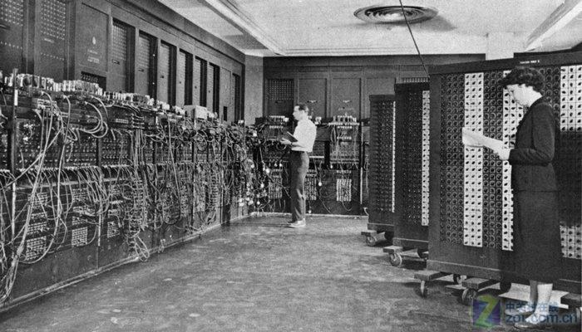
计算机的发展
埃尼阿克的诞生

Slide 2
埃尼阿克的诞生
1946年2月14日，世界上第一台电脑ENIAC在美国宾夕法尼亚大学诞生。
第二次世界大战期间，美国军方要求宾州大学莫奇来（Mauchly）博士和他的学生爱克特（Eckert） 设计以真空管取代继电器的“电子化”电脑——ENIAC（Electronic Numerical Integrator and Calculator）， 电子数字积分器与计算器）， 目的是用来计算炮弹弹道。
这部机器使用了18800个真空管，长50英尺，宽30英尺， 占地1500平方英尺，重达30吨（大约是一间半的教室大，六只大象重）。它的计算速度快，每秒可从事5000次的加法运算，运作了九年之久。吃电很凶， 据传ENIAC每次一开机，整个费城西区的电灯都为之黯然失色。

Slide 3
另外，真空管的损耗率相当高，几乎每15分钟就可能烧掉一支真空管，操作人员须花15分钟以上的时间才能找出坏掉的管子，使用上极不方便。曾有人调侃道：“只要那部机器可以连续运转五天，而没有一只真空管烧掉，发明人就要额手称庆了”。 从第一台计算机诞生至今已将近60年了，在这期间，计算机以惊人的速度发展着，首先是晶体管取代了电子管，继而是微电子技术的发展，使得计算机处理器和存贮器上的元件越做越小，数量越来越多，计算机的运算速度和存贮容量迅速增加。 当年的“埃尼阿克”和现在的计算机相比，还不如一些高级袖珍计算器，但它的诞生为人类开辟了一个崭新的信息时代，使得人类社会发生了巨大的变化。 1996年2月14日，在世界上每一台电子计算机问世50周年之际，美国副总统戈尔再次启动了这台计算机，以纪念信息时代的到来。

